Slide 1
Algoritmos Geométricos
Prof. Herondino

Slide 2
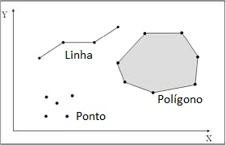
1. Principais técnicas e algoritmos
As principais técnicas e algoritmos utilizados na implementação das diversas funções de um sistema de gerência de bancos de dados espaciais (SGDBE), em especial as operações sobre representações vetoriais (pontos, linhas e polígonos).

Slide 3
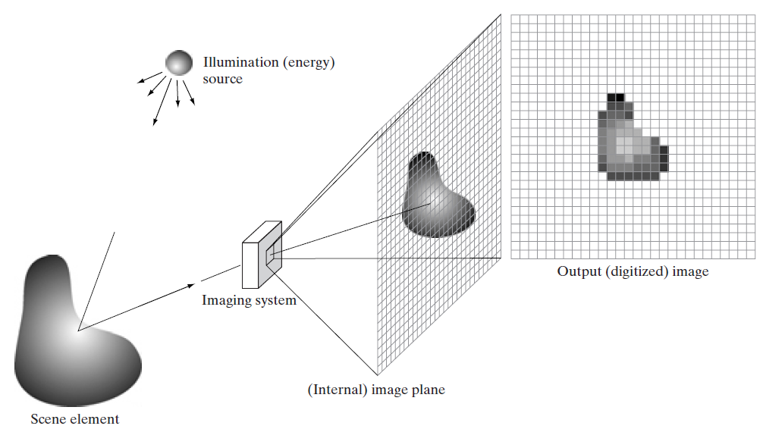
Imagem Digital
Processo de digitalização ( Gonzales e Woods, 2002)

Slide 4
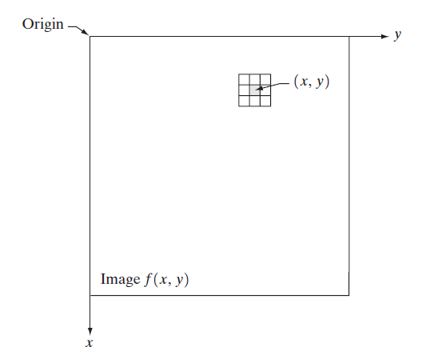
1.1Ponto
Um ponto é um par ordenado (x, y) de coordenadas espaciais
Representação matemática do pixel digital ( Gonzales e Woods, 2002)

Slide 5
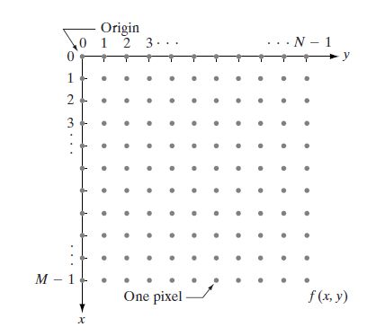
Representação da Imagem Digital
Fonte: Gonzales e Woods, 2002

Slide 6
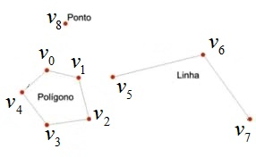
1.2 Linha poligonal
Sejam n pontos no plano.
Exemplo:

Slide 7
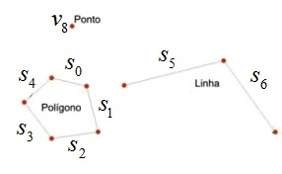
1.2 Linha poligonal
Sejam n pontos no plano.
Sejam
, uma sequencia de n – 1 segmentos, conectando estes pontos.
Exemplo:

Slide 8
1.2 Linha poligonal
Estes segmentos formam uma poligonal L se, e somente se,
(1) a interseção de segmentos consecutivos é apenas o ponto extremo compartilhado por eles (i.e. , ),
(2) segmentos não consecutivos não se interceptam (i.e., Ø para todo i e j tais que ) , e
(3) , ou seja, a poligonal não é fechada.

Slide 9
1.3 Polígono
Um polígono é a região do plano limitada por uma linha poligonal fechada
A definição acima implica que, apenas invertendo a condição (3) da definição de linha poligonal, temos um polígono (i. e., ).

Slide 10
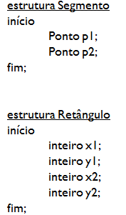
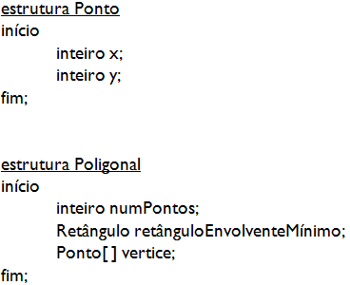
1.4 Tipos abstratos de dados
Estas três entidades geométricas básicas podem ser definidas em uma linguagem de programação usando tipos abstratos de dados.

Slide 11
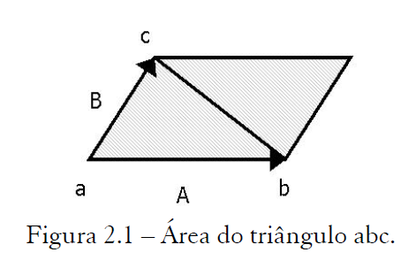
1.5 Algoritmos Básicos
1.5.1 Área do Triângulo

Slide 12
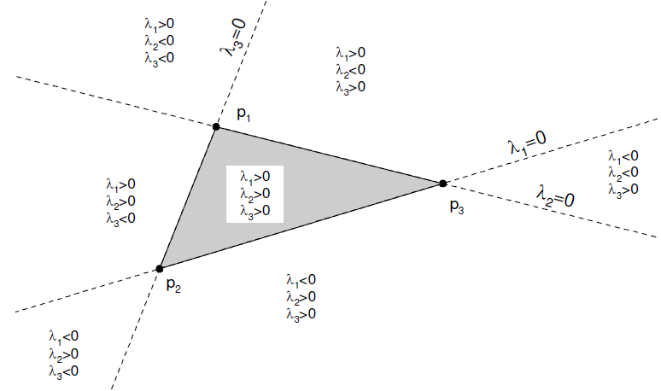
1.5.2 Coordenadas Baricêntricas
Para determinar se um determinado ponto pertence ou não a um triângulo, utiliza-se um método baseado em coordenadas baricêntricas
Sinais das Coordenadas Baricêntricas indica a região p do plano

Slide 13
1.5.2 Coordenadas Baricêntricas
Cada ponto p do plano pode ser escrito na forma:
Em que e
Os valores são obtidos usando a regra de Cramer, expressos em áreas de triângulos de vértices
e .
A análise do sinal das coordenadas baricêntricas indica a região do plano em que se encontra p, em relação ao triângulo .

Slide 14
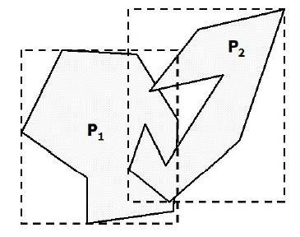
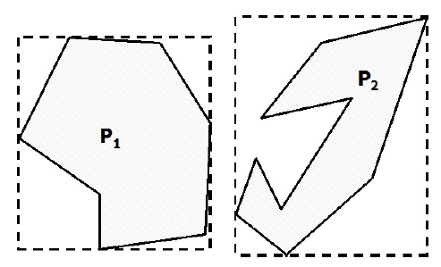
1.5.3 Interseção de Retângulos
O uso do retângulo envolvente mínimo (REM) é uma
estratégias que procura evitar, o uso de procedimentos computacionalmente caros.
O REM é o menor retângulo com lados paralelos aos eixos coordenados que contém a geometria do objeto
Interseção de REMs REMs Disjuntos

Slide 15
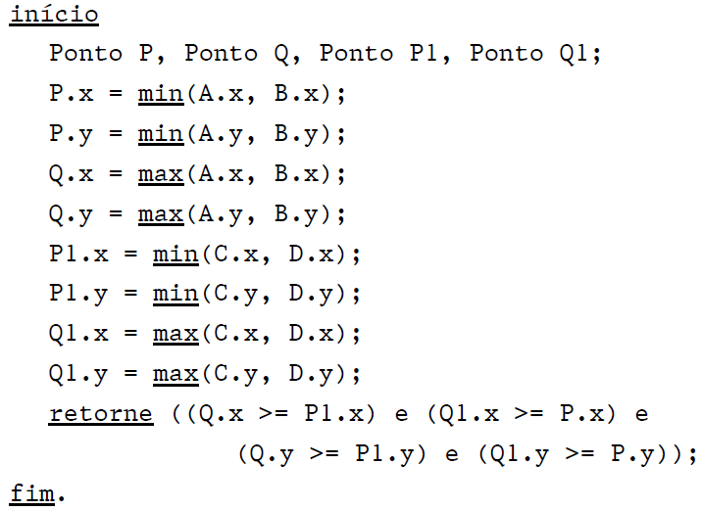
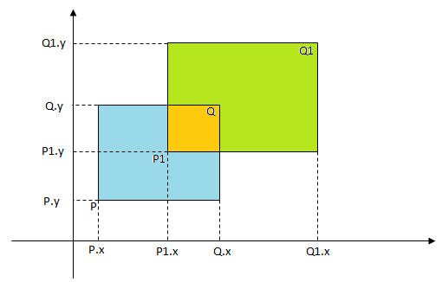
1.5.3 Interseção de Retângulos
Interseção de retângulos envolventes mínimos

Slide 16
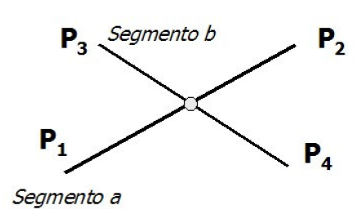
1.5.4 Interseção de dois segmentos de reta
A solução consiste em testar se os pontos e estão de lados opostos do segmento formado por e também se e estão de lados opostos do segmento formado por .

Slide 17
1.5.4 Interseção de dois segmentos de reta
A solução consiste em avaliar o sinal da área dos triângulos formados por e
Se os sinais forem contrários, significa que os pontos estão de lados opostos.

Slide 18
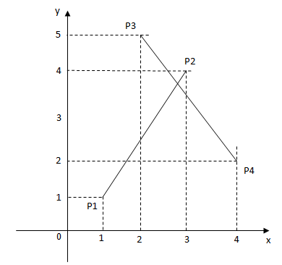
Exemplo 1

Slide 19
O ponto de interseção
Dados dois segmentos formados pelos pontos e , respectivamente, e com
o ponto de interseção entre eles é dado por:
Esta igualdade dá origem a um sistema com duas equações e duas incógnitas (u e v):
ou

Slide 20
O ponto de interseção
Desenvolvendo o sistema, temos:
Calculados os parâmetros u e v, podemos determinar o ponto de interseção

Slide 21
Exemplo: Calculando pelo u

Slide 22
Exemplo: Substituindo o u

Slide 23
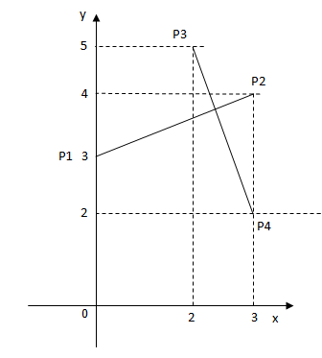
Exemplo 2
Mostre que os pontos estão de lados opostos e encontre o ponto de interseção.

Slide 24
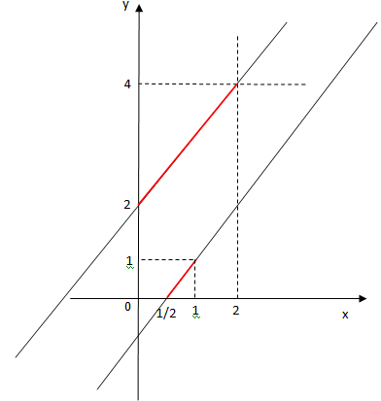
Análise do parâmetro u e v
Se o denominador for zero, as duas linhas são paralelas.

Slide 25
Análise do parâmetro u e v
Se além do denominador os numeradores de ambos os parâmetros também forem zero, então as duas linhas são coincidentes.

Slide 26
1.5.5 Área de polígonos
A área de um polígono pode ser calculada em tempo linear com relação ao número de vértices, usando um somatório simples, baseado na soma de áreas de triângulos formados entre cada par de vértices consecutivos e a origem do sistema de coordenadas (O'Rourke, 1998):

Slide 27
Exemplo:

Slide 28
Exemplo:

Slide 29
Exemplo:

Slide 30
Exemplo:

Slide 31
Exemplo:

Slide 32
Exemplo:

Slide 33
Exemplo:

Slide 34
Exemplo:

Slide 35
Exemplo:

Slide 36
Exemplo:

Slide 37
Exemplo 2:

Slide 38
Referência Bibliográfica
M. Casanova, G. Câmara, C. Davis, L. Vinhas, G. Ribeiro (org), “Bancos de Dados Geográficos”. São José dos Campos, MundoGEO, 2005.
Gonzalez, R. C.; Woods, R. E. Processamento de imagens digitais. São Paulo: Edgard Blücher Ltda, 2003.

